Slide 1

Производственная практика по модулю ПM 01. Разработка модулей программного обеспечения для компьютерных систем
Кировское областное государственное профессиональное образовательное бюджетное учреждение
«Слободской колледж педагогики и социальных отношений»
Выполнил:
Квакин Александр Дмитриевич
Группа: 21П-1
Специальность:
09.02.07 Информационные
системы и программирование

Slide 2

Сведения об организации
Полное наименование: | Общество с ограниченной ответственностью «МастерСофт – Cервис»
Сокращенное наименование: | ООО «МастерСофт — Сервис»
ИНН/КПП: | 4345167689/434501001
ОГРН: | 1074345009860
Юридический адрес: | 610017, г. Киров, ул. Маклина, 40
Фактический адрес: | 610017, г. Киров, ул. Маклина, 40
Телефон, факс: | (8332) 22-22-44
Электронная почта: | info@ms1c.ru
Банковские реквизиты: | БИК 044525104 р/с 40702810220000094905 в ООО «Банк Точка» г. Москва Кор/счет 30101810745374525104
Руководитель практики от организации:
Кузнецова Елизавета Сергеевна

Slide 3

Техническое задание
Цель: разработка модулей программного обеспечения для системы управления заказами ресторана быстрого питания "Курочка и точка"
Основные модули:
Десктопное приложение (Пользователи: cотрудник, администратор)
Мобильное приложение (Пользователи: клиент, курьер)
Supabase

Slide 4
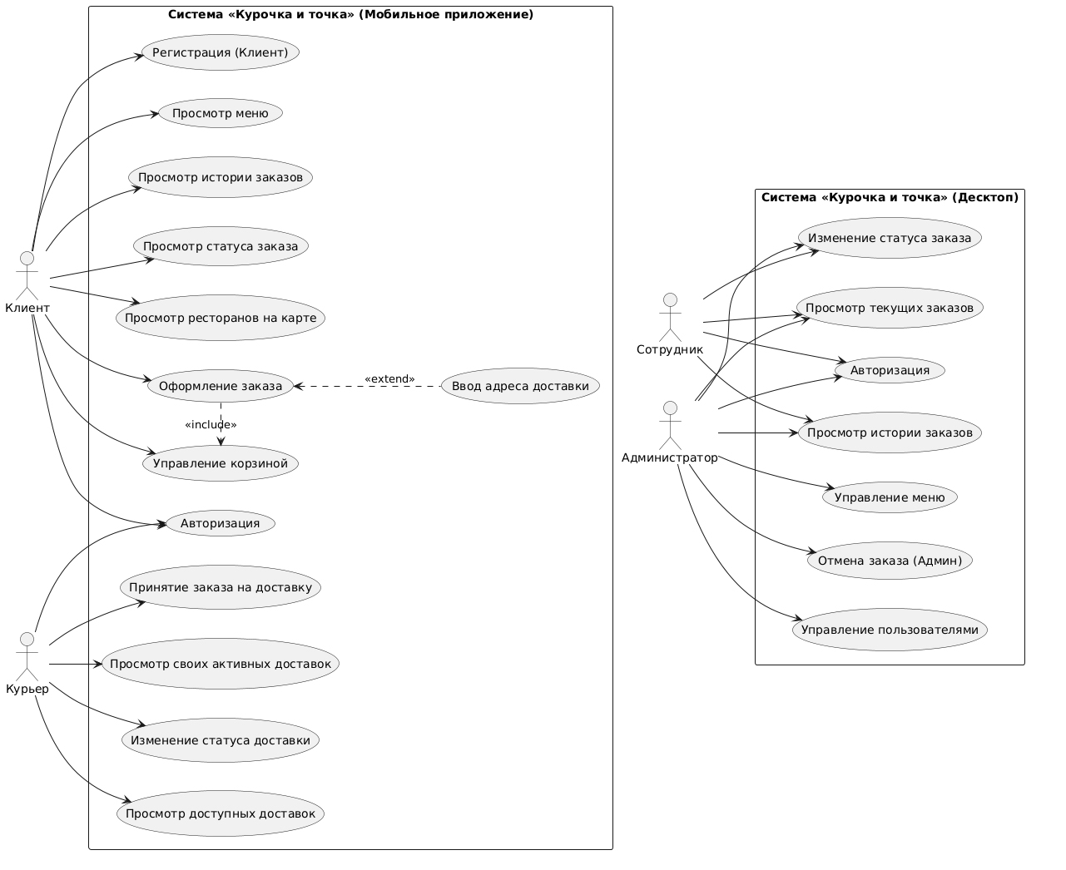
Анализ технического задания
Рисунок 1 – Диаграмма вариантов использования

Slide 5
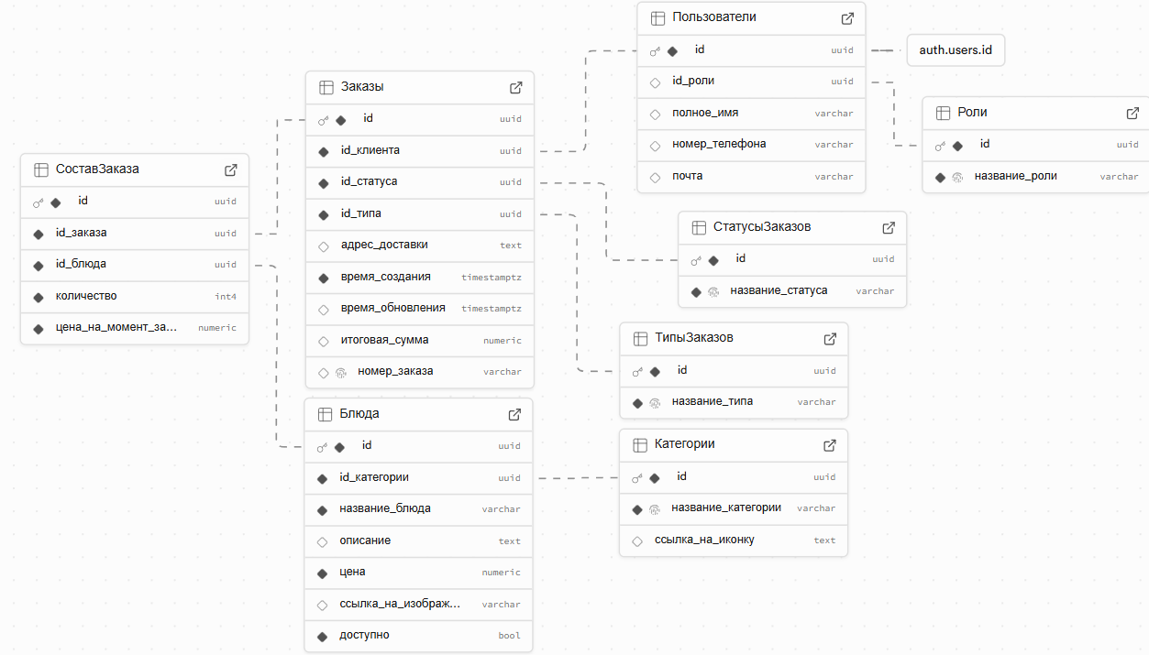
Анализ технического задания
Рисунок 2 – ER-диаграмма

Slide 6
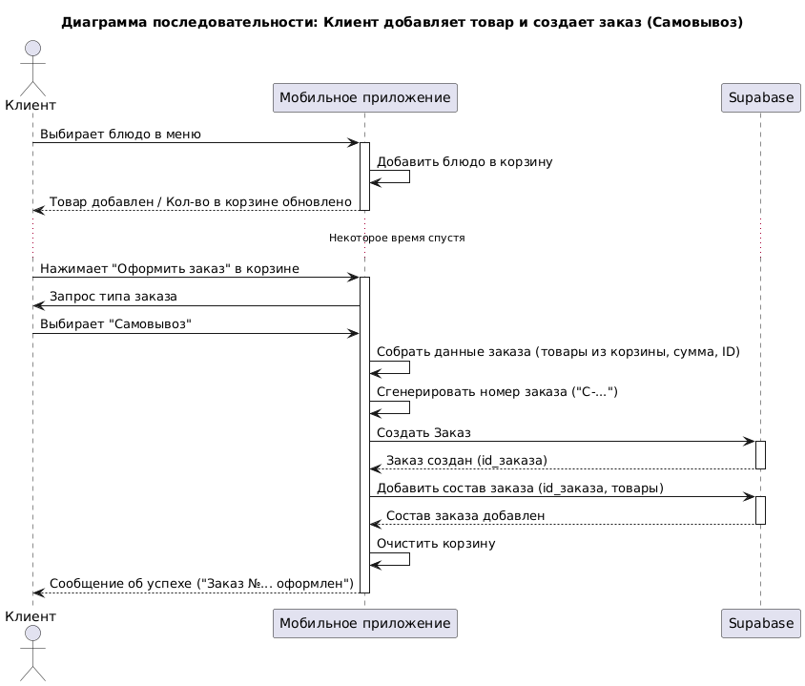
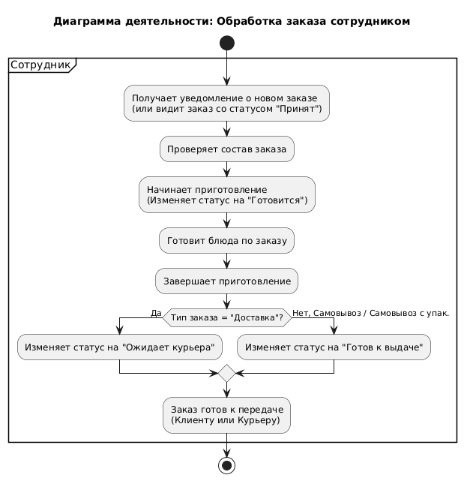
Анализ технического задания
Рисунок 3 – Диаграмма последовательности
Рисунок 4 – Диаграмма деятельности

Slide 7


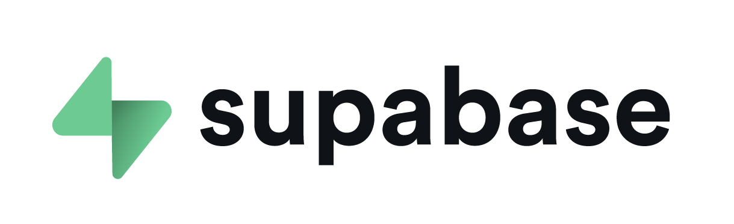
Средства разработки
Десктопное приложение (WPF):
Язык: C#
Платформа: .NET Framework
Среда разработки: Visual Studio
Мобильное приложение (Xamarin.Forms):
Язык: C#
Платформа: Xamarin.Forms (Android)
Архитектура: MVVM
Среда разработки: Visual Studio
API и БД (Supabase):
Платформа: Supabase
База данных: PostgreSQL
Основные сервисы: Auth (аутентификация),
Storage (файлы), Realtime API (обновления)

Slide 8
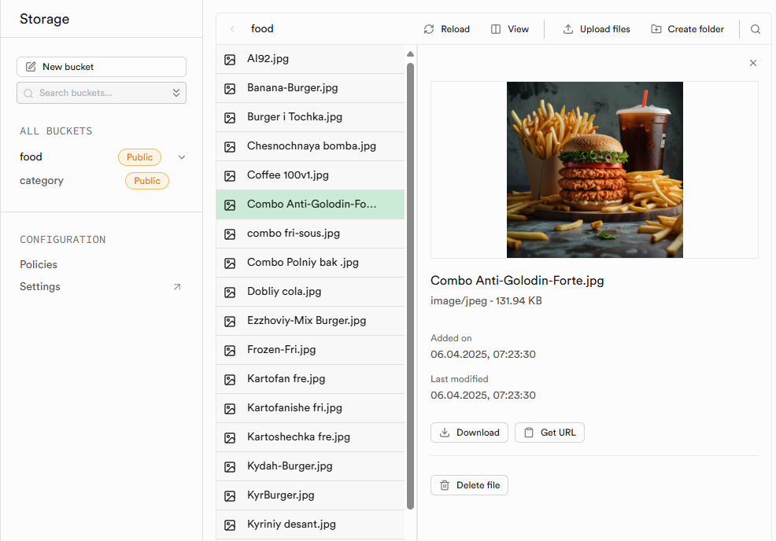
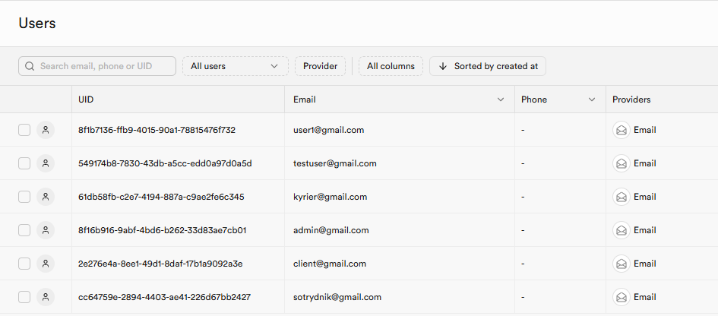
Supabase
Создание таблиц в бд (PostgreSQL)
Настройка Auth (Email/Пароль)
Создание Storage Buckets (food, category)
Настройка Realtime для заказов
Реализация триггеров, RLS (политики безопасности)
Рисунок 6 – Хранилище для блюд
Рисунок 5 – Модуль «Auth» для аутентификации пользователей по почте

Slide 9
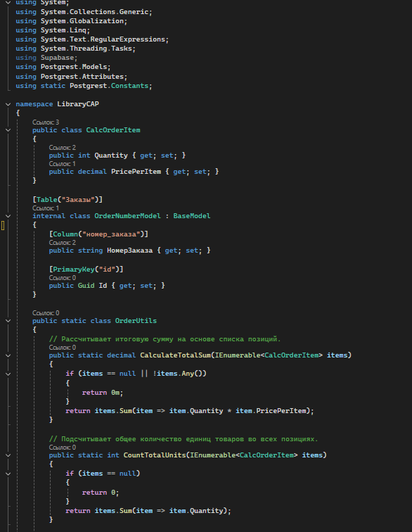
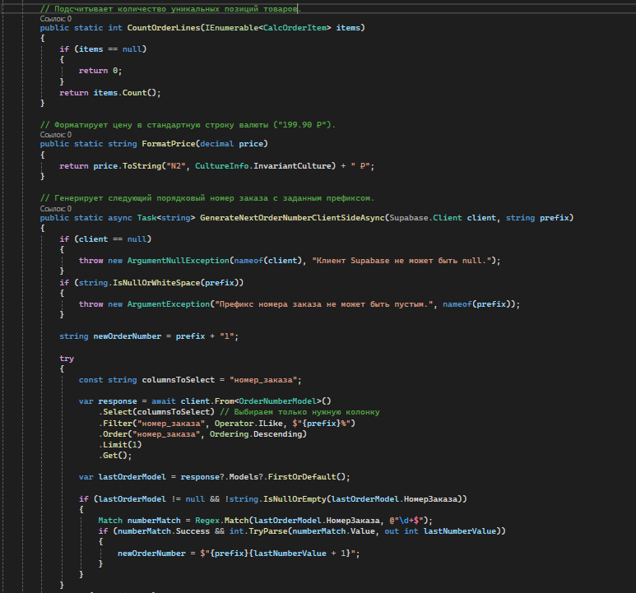
Разработка библиотеки (WPF C#)
Рисунок 7 – Библиотека «LibraryCAP»

Slide 10
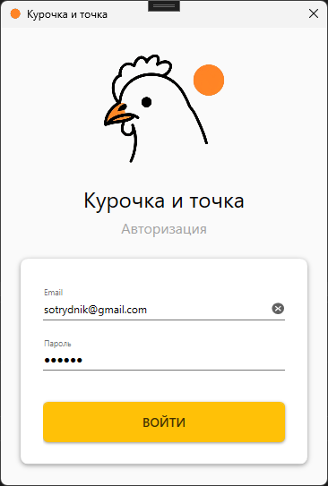
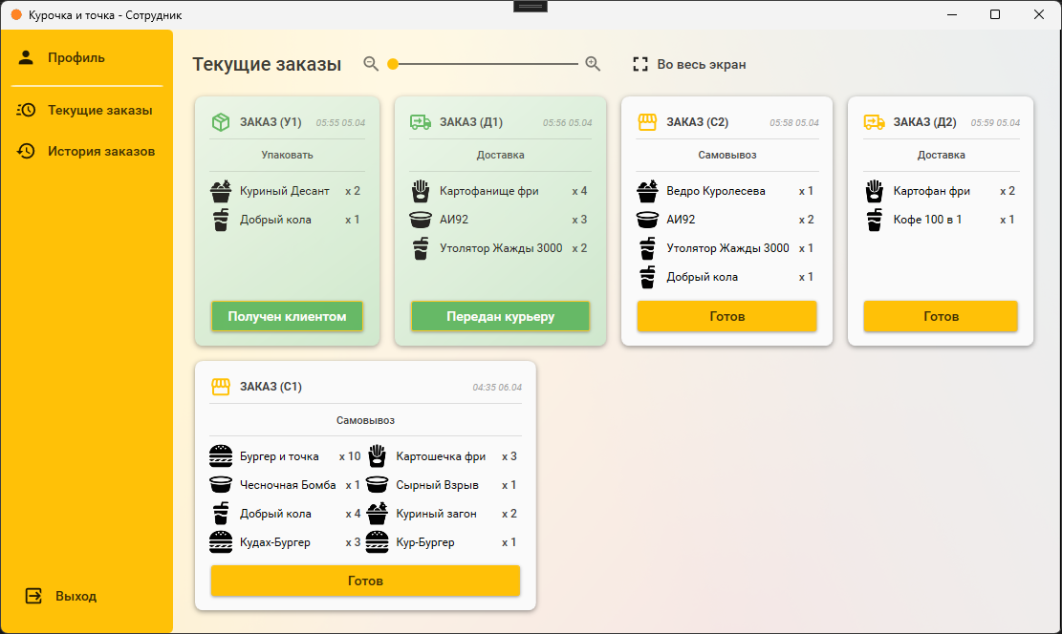
Разработка десктопного приложения (WPF C#)
Рисунок 8 – Окно входа
Рисунок 9 – Окно сотрудника «Текущие заказы»

Slide 11
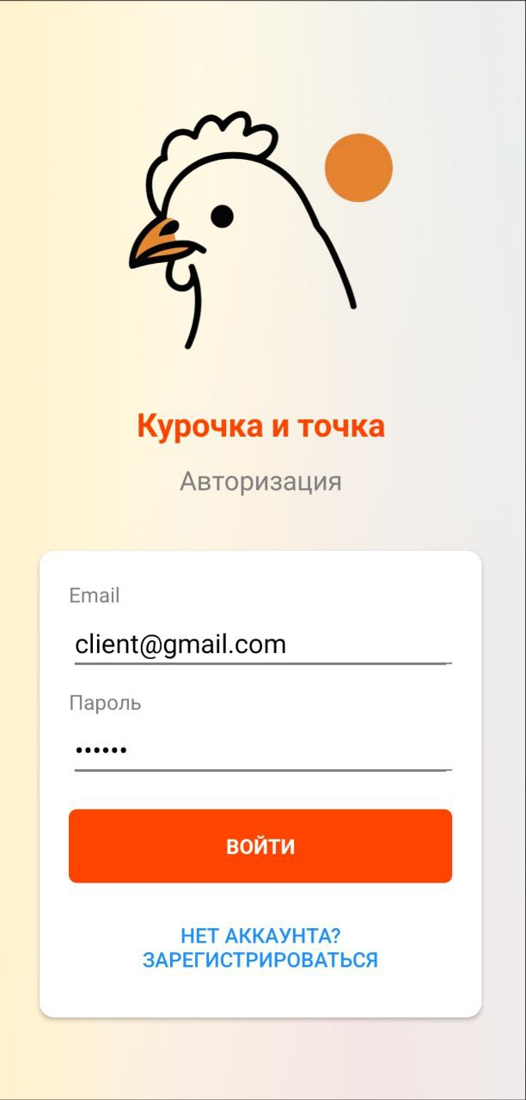
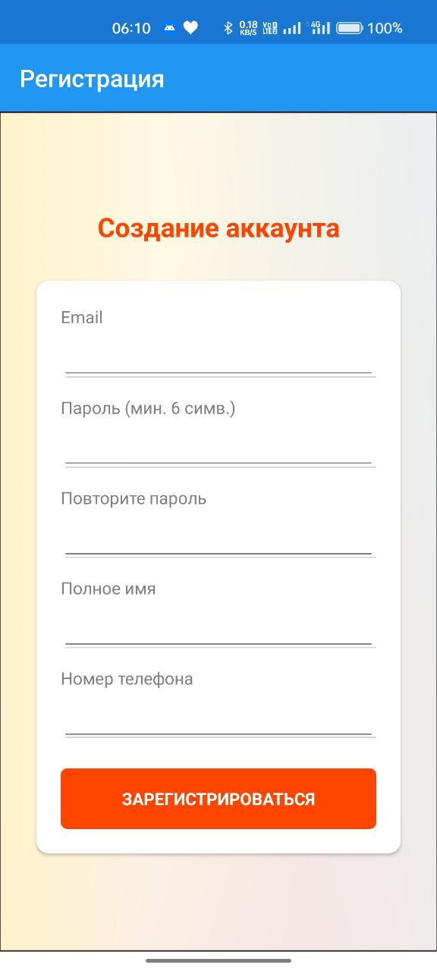
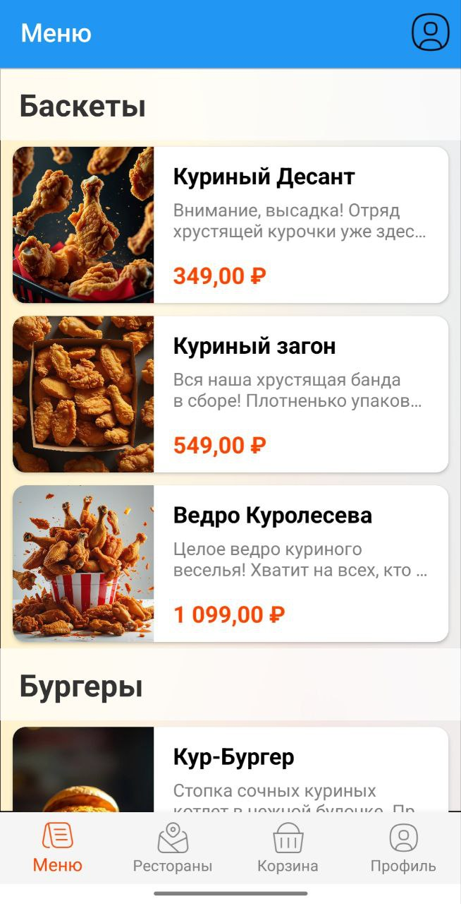
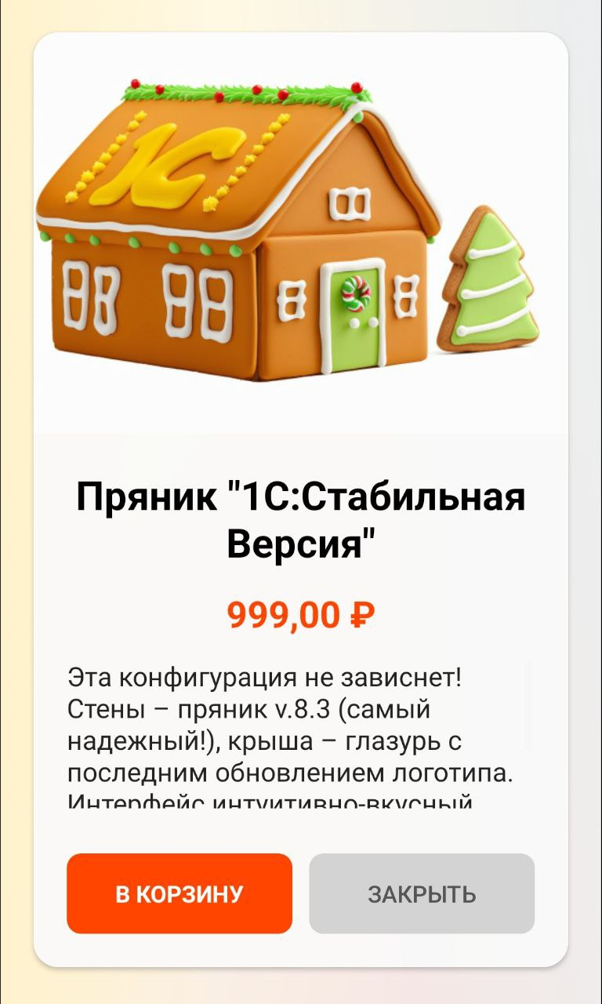
Разработка мобильного приложения (Xamarin.Forms C#)
Рисунок 10 – Окно входа
Рисунок 11 – Окно «Регистрация»
Рисунок 12 – Окно «Меню» клиента
Рисунок 13 – Окно «Детали блюда»

Slide 12

Документация
"Курочка и точка" – это настольное приложение, разработанное для автоматизации процесса приема, обработки и управления заказами в ресторане быстрого питания.
"Курочка и точка Mobile" – это мобильное приложение, разработанное для платформы Android, которое позволяет клиентам просматривать меню, формировать и оплачивать заказы, а курьерам – просматривать и принимать заказы на доставку.

Slide 13
Отладка
Цель:
Обеспечить стабильность работы приложений.
Добиться корректности выполнения всех функций.
Проверить соответствие Техническому Заданию.
Методы
Статический анализ кода
Анализ логов
Тестирование граничных условий
Результат: устранены ошибки в: логике работы, асинхронных операциях, взаимодействии с API, обработке Realtime-событий, отображении интерфейса.

Slide 14
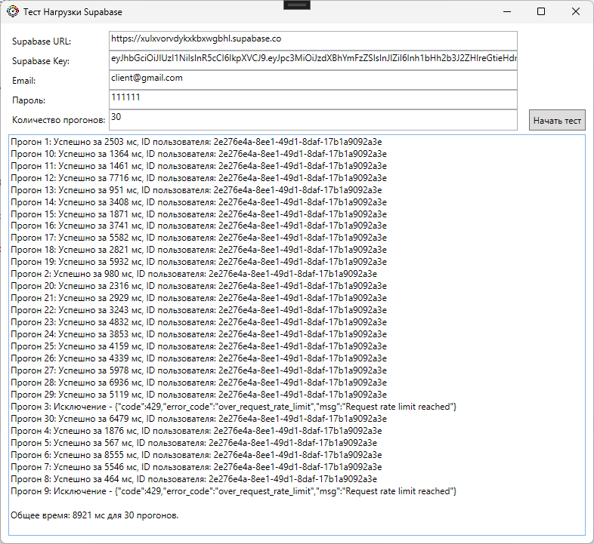
Тестирование
Виды проведенного тестирования:
Функциональное
Пользовательского интерфейса
Модульное
Нагрузочное
TestCase # | Ф2
Приоритет теста | Высокий
Название тестирования | Клиент: Добавление и удаление из корзины
Резюме испытания | Проверка возможности добавления товара в корзину и его последующего удаления.
Шаги тестирования | 1. Авторизоваться как Клиент. 2. Перейти в "Меню". 3. Выбрать блюдо и добавить в корзину. 4. Перейти в "Корзину". 5. Убедиться, что блюдо добавлено. 6. Нажать кнопку удаления ("✕") для этого блюда.
Данные тестирования | Любое доступное блюдо.
Ожидаемый результат | 1. Блюдо успешно добавляется в корзину. 2. Блюдо успешно удаляется из корзины. 3. Итоговая сумма корзины пересчитывается корректно после добавления и удаления.
Фактический результат | Соответствует
Предпосылки | Пользователь авторизован как Клиент. В меню есть доступные блюда.
Постусловия | Корзина пуста (или содержит другие товары, если они были добавлены ранее).
Статус (Pass/Fail) | Pass
Комментарии | Проверка основного функционала корзины.
Рисунок 14 – Нагрузочное тестирование
Рисунок 15 – Функциональное тестирование

Slide 15
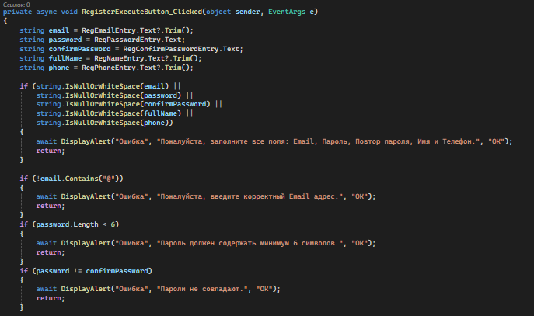
Результаты Тестирования и Оптимизация
Рефакторинг кода:
Улучшение структуры MVVM
Повышение читаемости
Оптимизация производительности:
Запросы к Supabase
Работа с изображениями
Обработка Realtime-событий
Рисунок 16 – Пример кода

Slide 16
Демонстрация программы

Slide 17
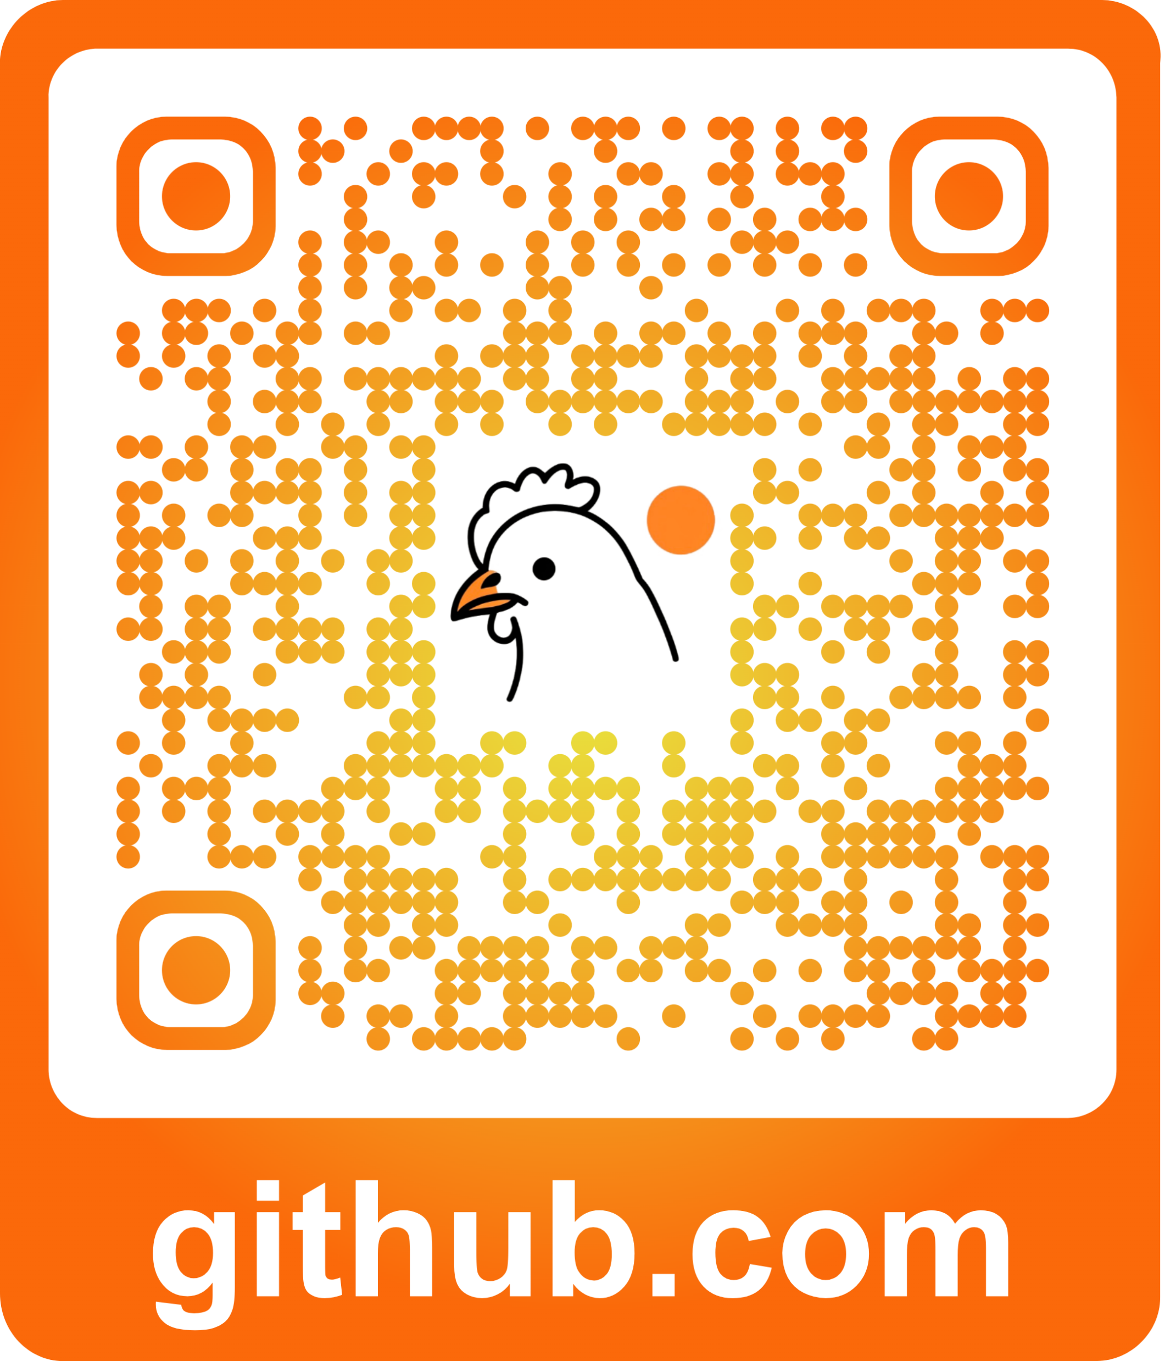
Заключение
Цели практики достигнуты
Разработан комплекс ПО (Desktop + Mobile)
Получен ценный практический опыт: C#, .NET WPF, Xamarin.Forms, Supabase, MVVM, Git, SQL, Realtime.
Закреплены навыки: Анализ, Проектирование, Разработка, Отладка, Тестирование, Документирование.
Задачи выполнены в полном объеме.

Slide 18
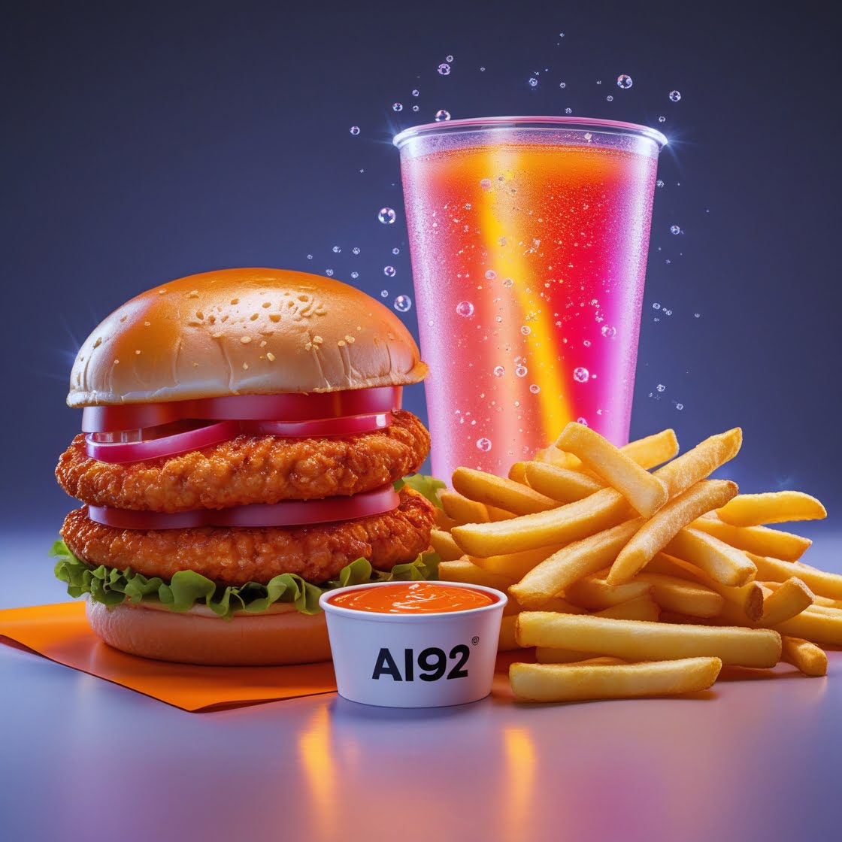
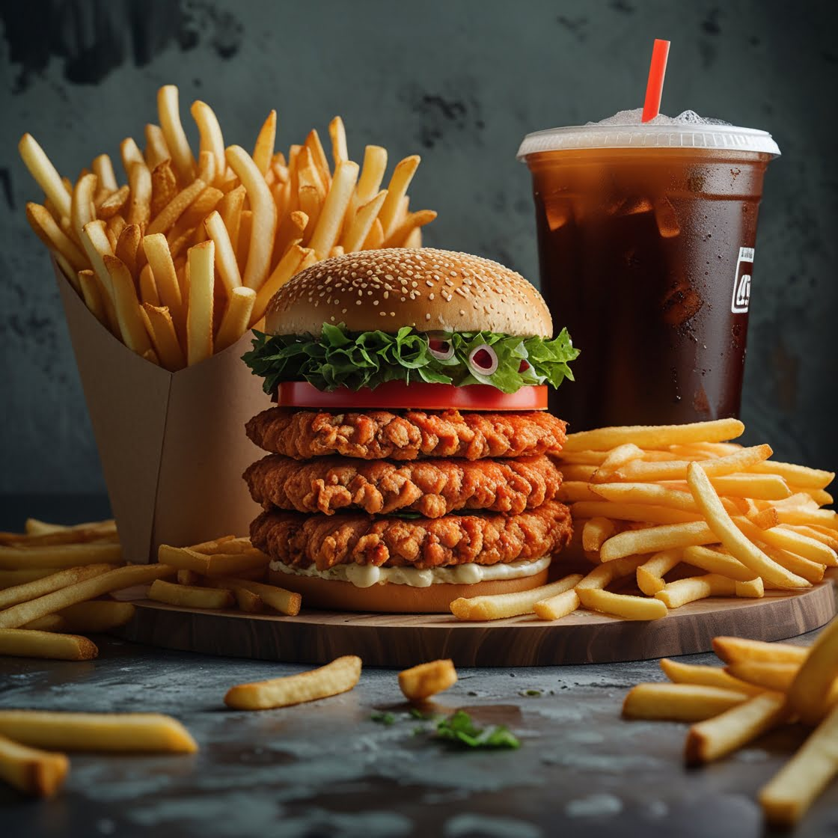

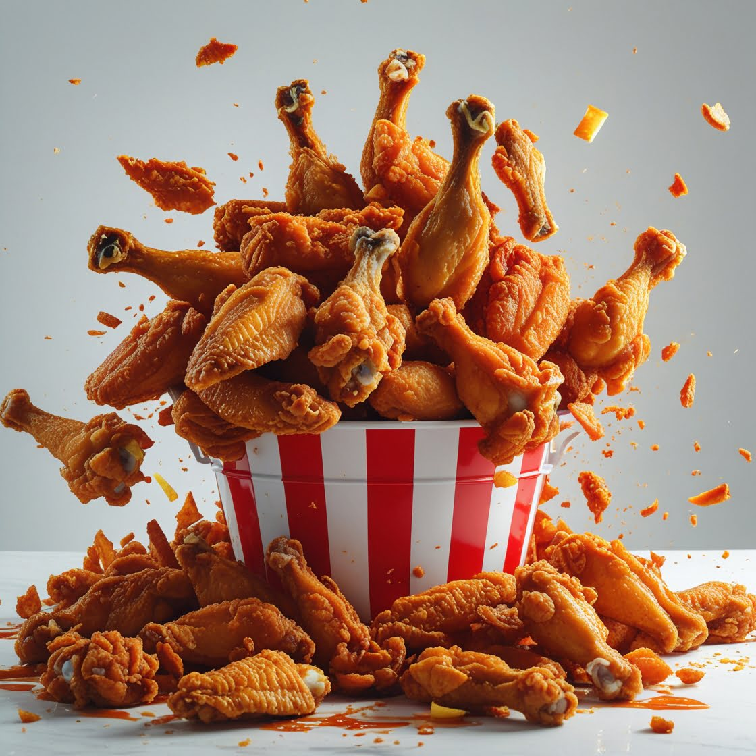
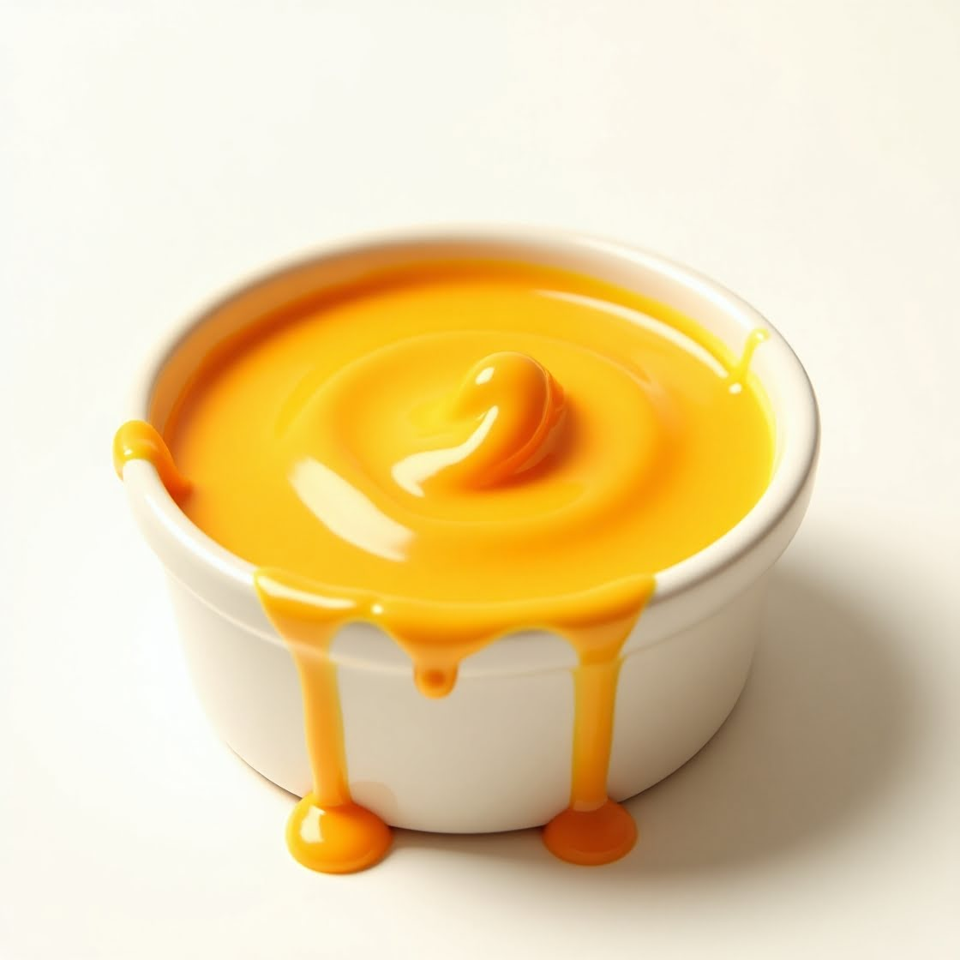
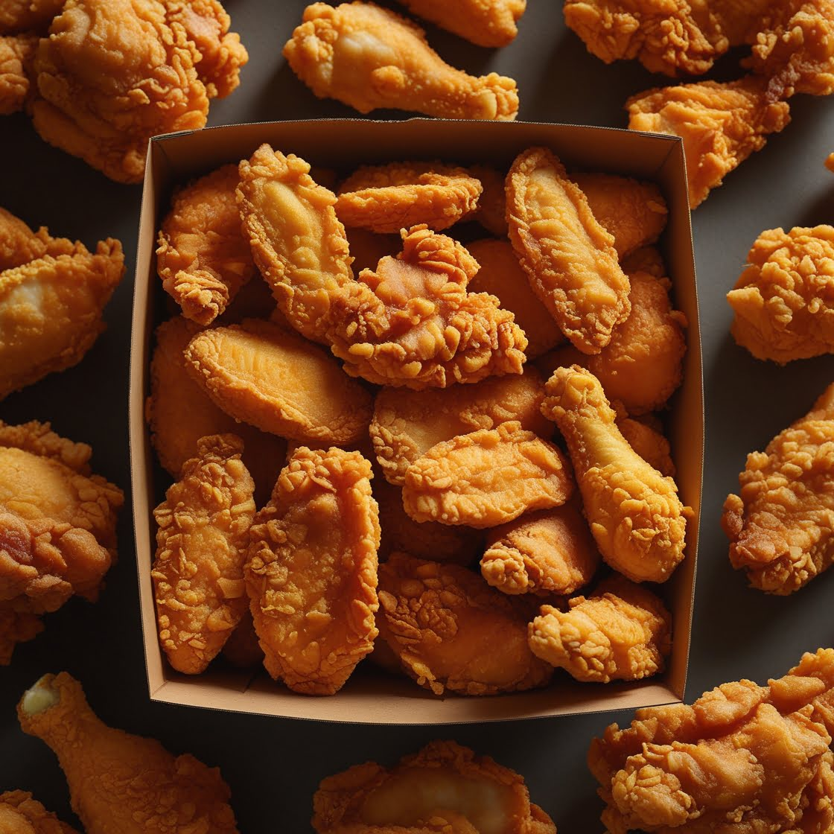
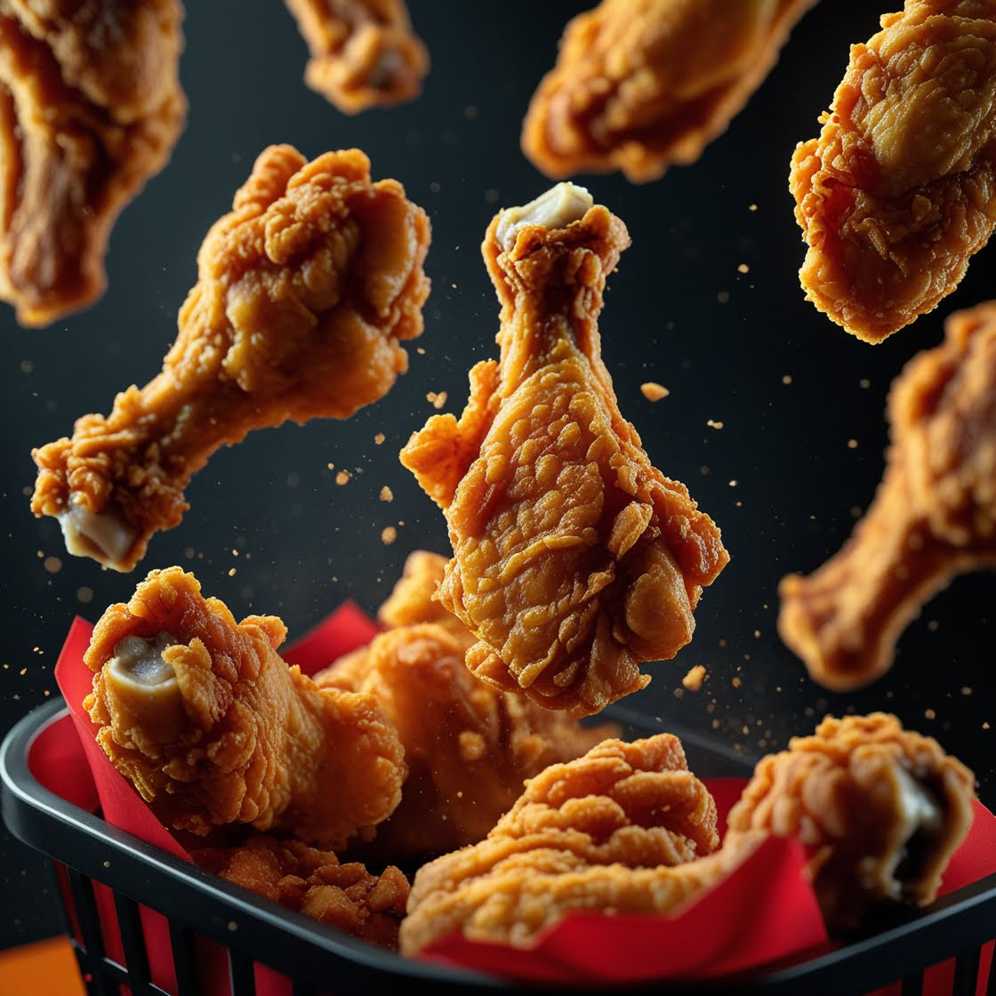
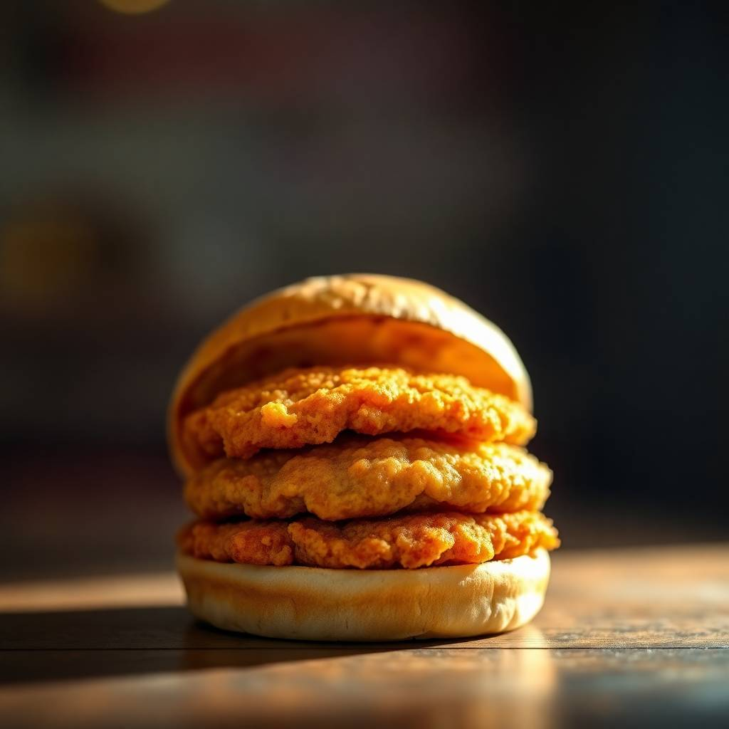
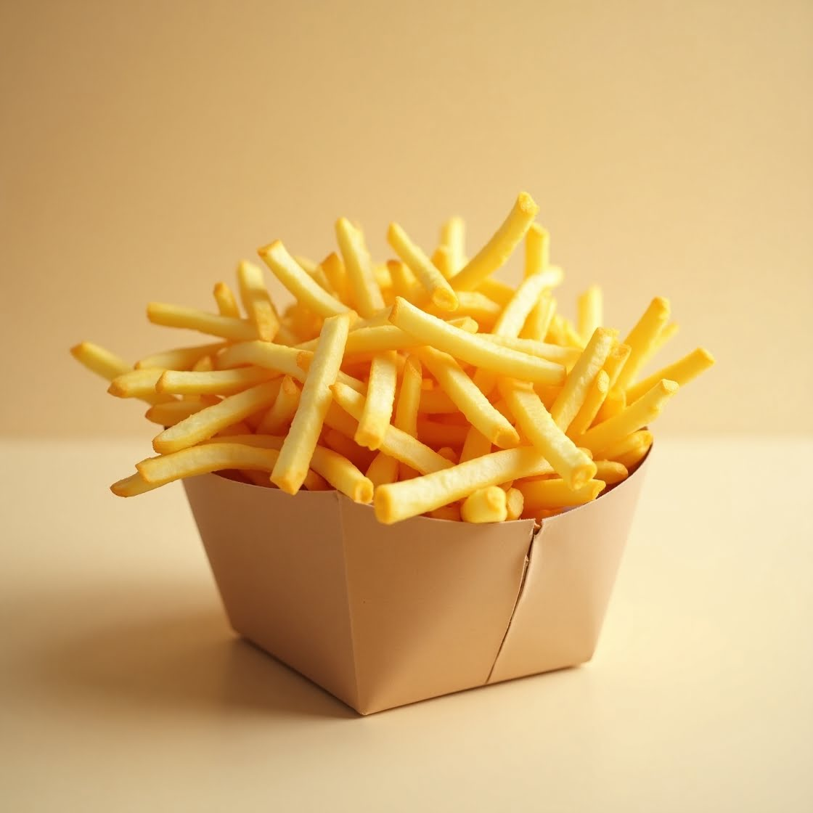

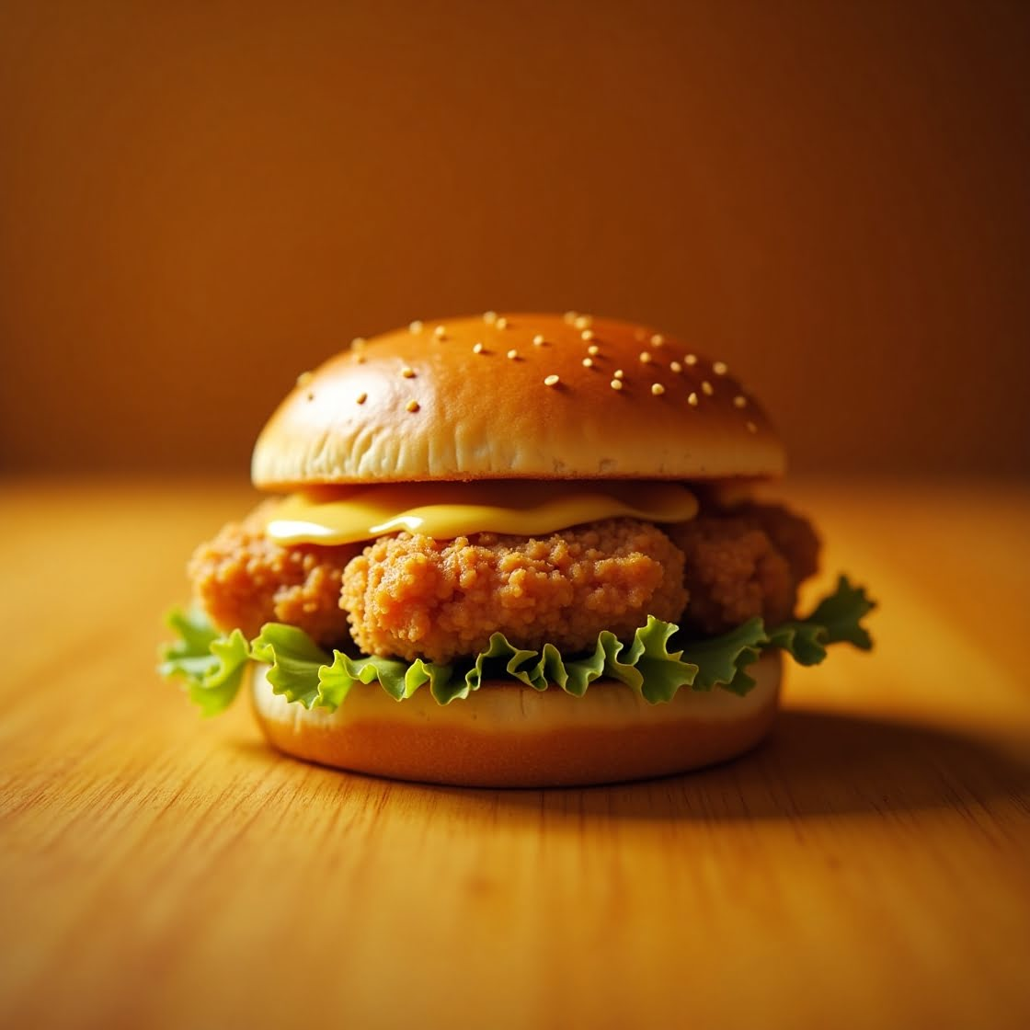
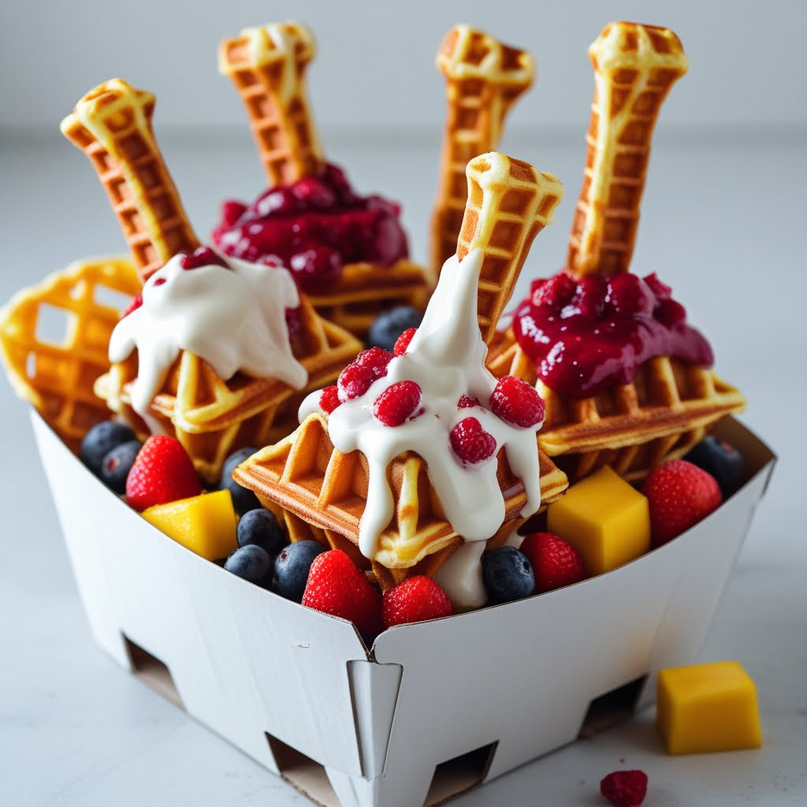
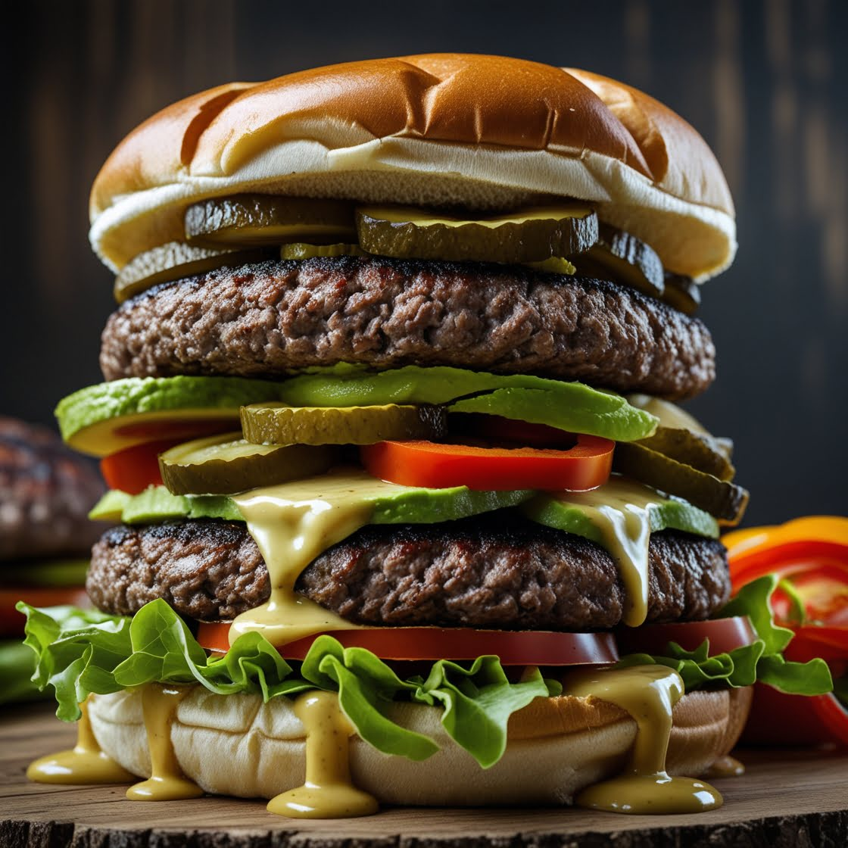
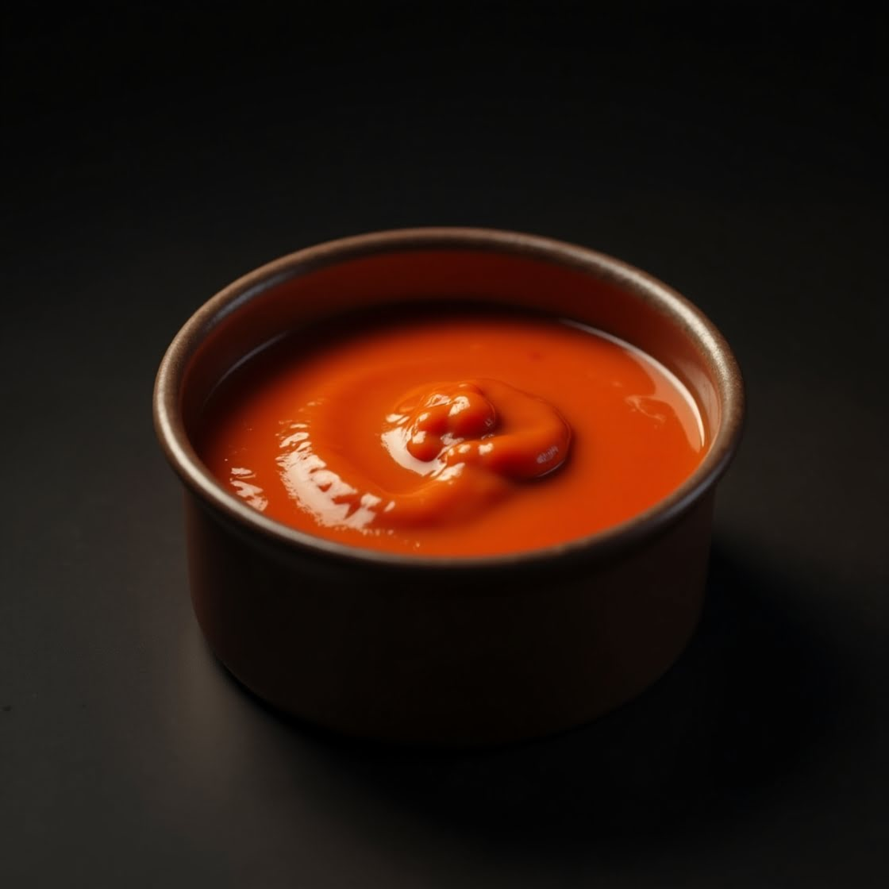
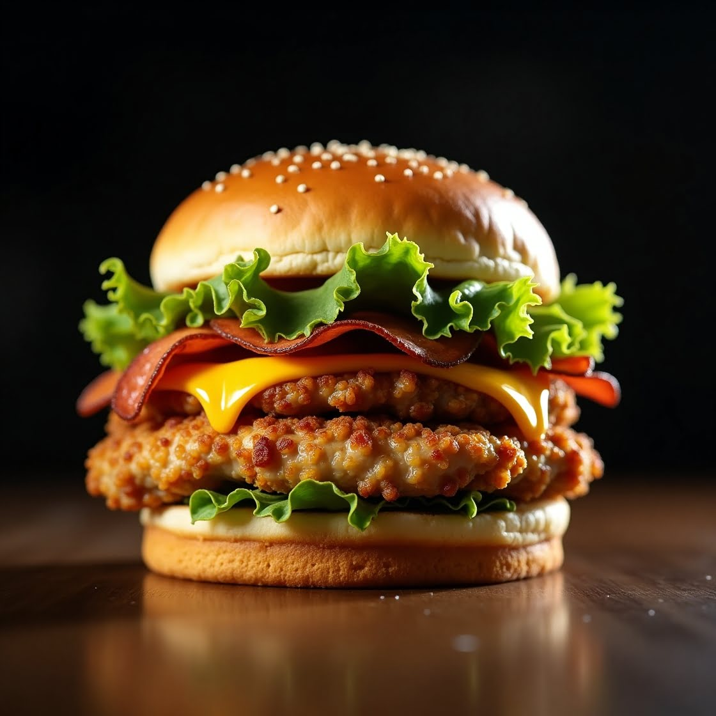
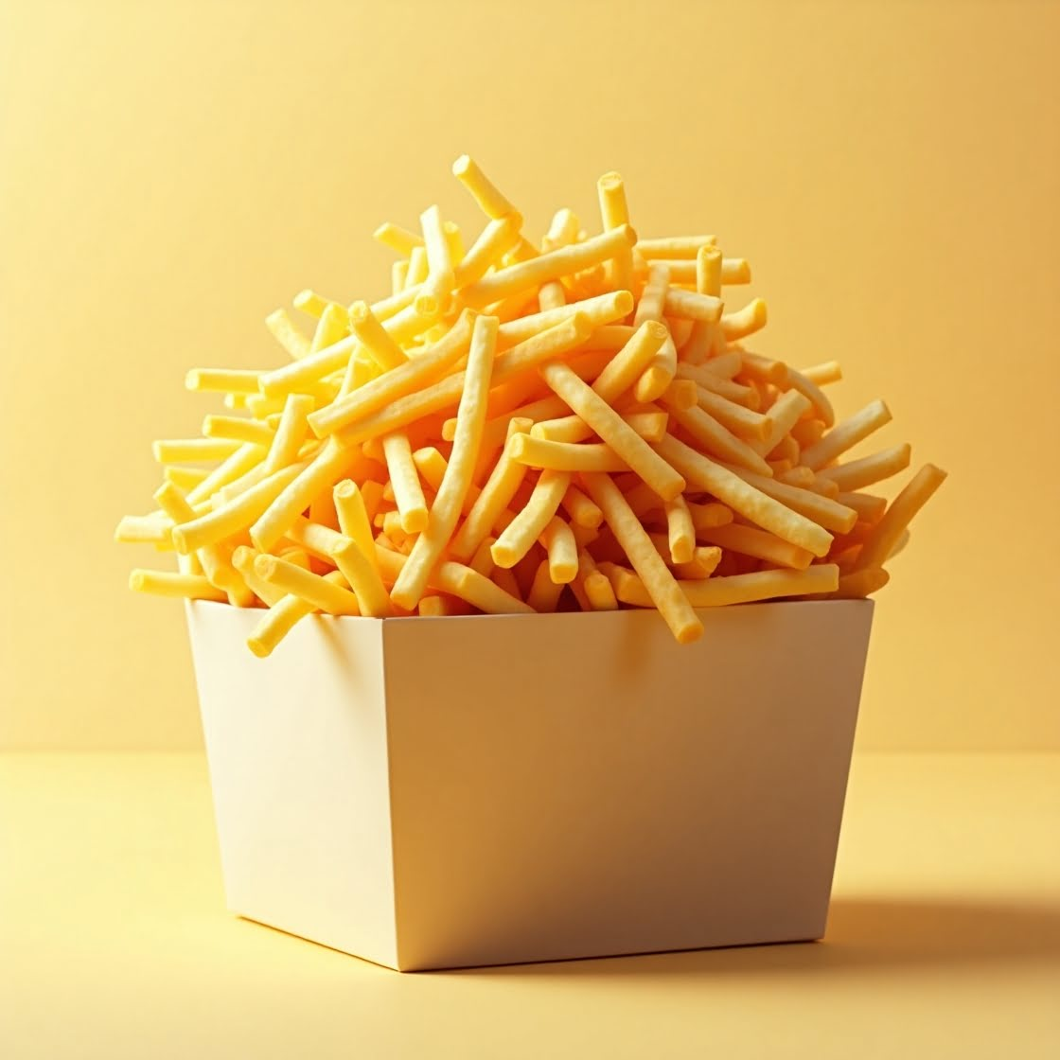
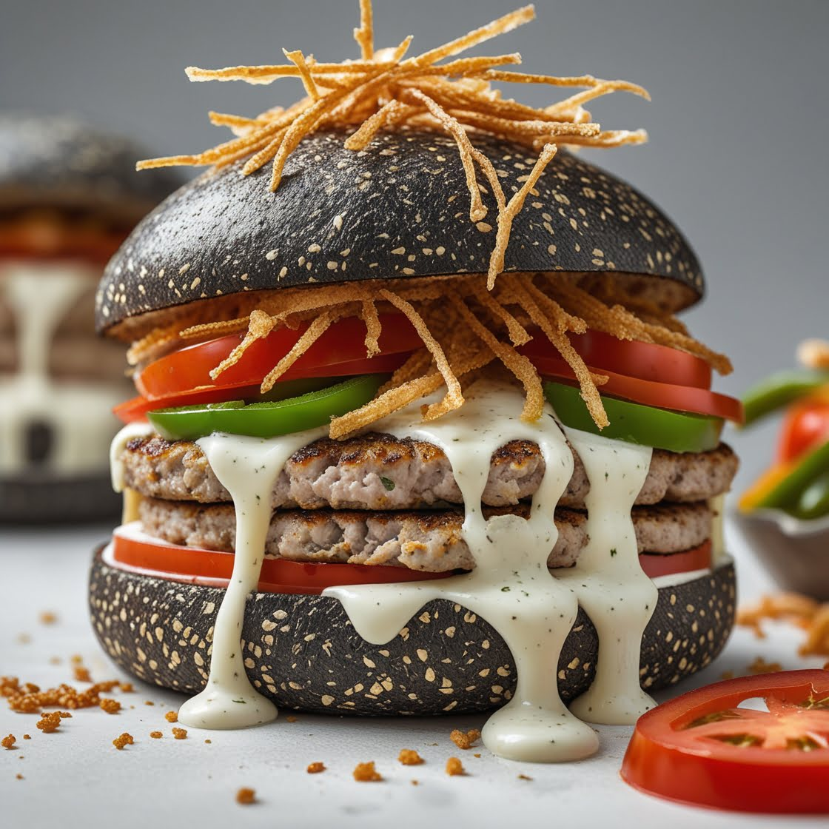
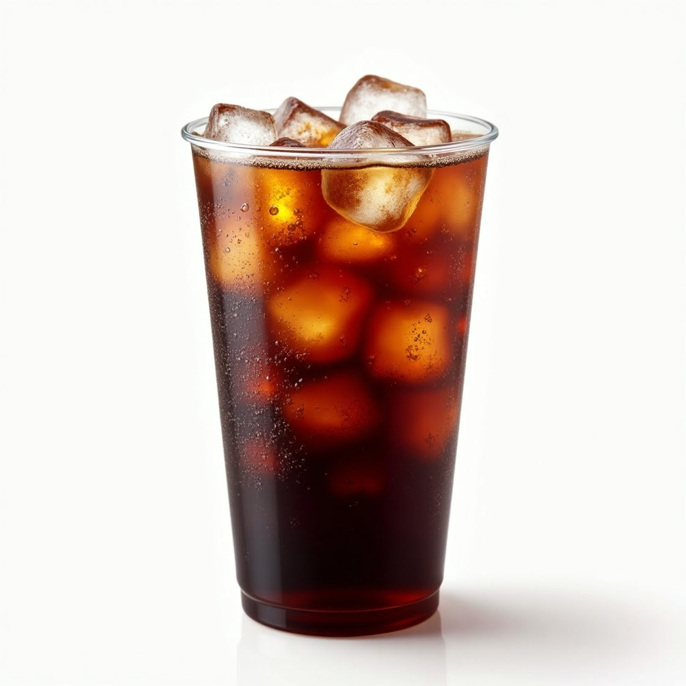


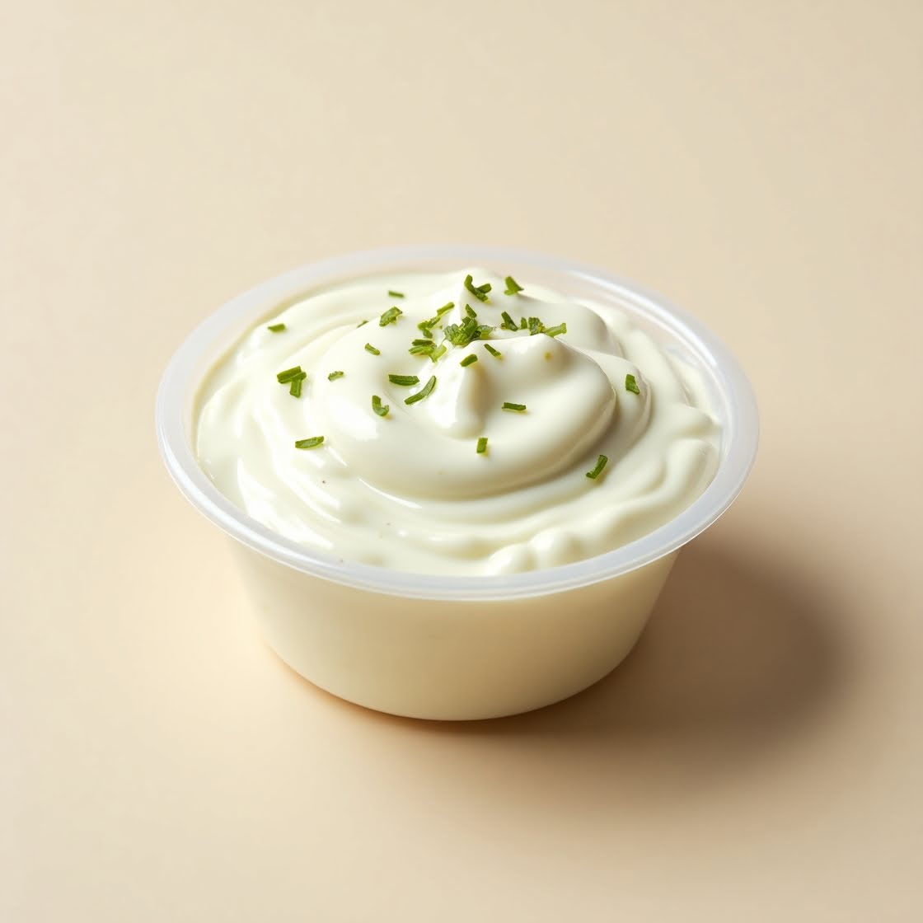
Спасибо за внимание

